Slide 1
第5章 触发器
教材编著： 戚金清 （大连理工大学）
原始课件制作：王瑞娟 （郑州大学）
课件编辑修改：杨晓东 （郑州大学）
授课教师：杨晓东

Slide 2
教学内容
第5章 触发器
5.1 电平触发的触发器
5.2 脉冲触发的触发器
5.3 边沿触发的触发器
5.4 触发器的分类和区别
*5.5 触发器之间的转换（不讲）
5.6 触发器的典型应用

Slide 3
概述
第5章 触发器
触发器（Flip-Flop）定义
能够存储1位二值信号（0或1）的基本单元电路统称为触发器（Flip-flop）。
触发器是构成时序逻辑电路的基本电路，是联系组合逻辑电路和时序逻辑电路的桥梁。
触发器的基本特点：
具有两个互补输出Q 和
具有两个稳定状态：“1”和“0”
“1”状态： Q = 1,
“0”状态：Q = 0,
根据不同的输入信号可以置成“1”或“0”状态。

Slide 4
概述
第5章 触发器
触发器的分类：
按触发方式可分为：电平触发、脉冲触发和边沿触发。
按电路结构形式不同可分为
基本RS-FF（锁存器）
同步FF（电平触发）
主从FF（脉冲触发）
边沿FF（边沿触发）
CMOS工艺FF
按逻辑功能分
RS、JK、D、T、T’等
按存储数据的原理不同可分为
静态FF（利用门电路状态自锁存储数据）
动态FF（利用栅极电容存储电荷效应来存储0、1信息）

Slide 5
概述
第5章 触发器
专业名词
输入信号作用后的状态，
记作 Q^{n+1}
次态是现态和输入的函数
输入信号作用前的状态，
记作 Q^{n}
一般简记为Q

Slide 6
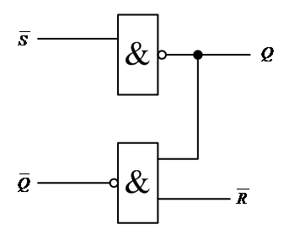
5.1.1 由与非门构成的基本RS触发器
5.1 电平触发的触发器
基本RS触发器
基本RS触发器又称锁存器（Latch）,是各种触发器电路中结构形式最简单的一种，又是许多复杂电路结构触发器的基本组成部分。
触发器的演变

Slide 7
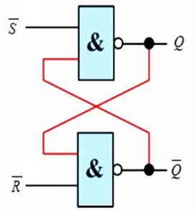
5.1.1 由与非门构成的基本RS触发器
5.1 电平触发的触发器
与非门构成的基本RS锁存器工作原理
表 与非门构成的基本RS-FF的真值表（特性表）
 |  |  | 功能
1 1
0 1
1 0
0 0
图 与非门构成的基本RS-FF的逻辑图

Slide 8
5.1.1 由与非门构成的基本RS触发器
5.1 电平触发的触发器
与非门构成的基本RS锁存器工作原理
表 与非门构成的基本RS-FF的真值表（特性表）
1
0
0
 |  |  | 功能
1 1
0 1
1 0
0 0
0
0
0
1
1
1
1
图 与非门构成的基本RS-FF的逻辑图

Slide 9
5.1.1 由与非门构成的基本RS触发器
5.1 电平触发的触发器
与非门构成的基本RS锁存器工作原理
表 与非门构成的基本RS-FF的真值表（特性表）
1
1
1
 |  |  | 功能
1 1 | 0 | 0
0 1
1 0
0 0
1
保持
1
1
0
0
1
0
图 与非门构成的基本RS-FF的逻辑图

Slide 10
5.1.1 由与非门构成的基本RS触发器
5.1 电平触发的触发器
与非门构成的基本RS锁存器工作原理
表 与非门构成的基本RS-FF的真值表（特性表）
0
1
1
 |  |  | 功能
1 1 | 0
 | 1
0 1 | 0
 | 1
1 0
0 0
0
保持
1
1
置1
0
1
1
图 与非门构成的基本RS-FF的逻辑图

Slide 11
5.1.1 由与非门构成的基本RS触发器
5.1 电平触发的触发器
与非门构成的基本RS锁存器工作原理
表 与非门构成的基本RS-FF的真值表（特性表）
1
0
 |  |  | 功能
1 1 | 0
 | 1
0 1 | 0
 | 1
1 0 | 0
 | 1
0 0
0
保持
1
1
置1
1
1
1
0
0
置0
0
图 与非门构成的基本RS-FF的逻辑图

Slide 12
5.1.1 由与非门构成的基本RS触发器
5.1 电平触发的触发器
与非门构成的基本RS锁存器工作原理
表 与非门构成的基本RS-FF的真值表（特性表）
0
1
1
 |  |  | 功能
1 1 | 0
 | 1
0 1 | 0
 | 1
1 0 | 0 | 0
 | 1 | 0
0 0 | 0
 | 1
0
保持
1
1
置1
1
1
1
0
置0
1
图 与非门构成的基本RS-FF的逻辑图
1

Slide 13
5.1.1 由与非门构成的基本RS触发器
5.1 电平触发的触发器
与非门构成的基本RS锁存器工作原理
表 与非门构成的基本RS-FF的真值表（特性表）
0
 |  |  | 功能
1 1 | 0
 | 1
0 1 | 0
 | 1
1 0 | 0
 | 1
0 0 | 0
 | 1
1
0
保持
1
1
置1
1
1
0
0
置0
0
1
图 与非门构成的基本RS-FF的逻辑图
1

Slide 14
5.1.1 由与非门构成的基本RS触发器
5.1 电平触发的触发器
与非门构成的基本RS锁存器工作原理
表 与非门构成的基本RS-FF的真值表（特性表）
1
0
 |  |  | 功能
1 1 | 0
 | 1
0 1 | 0
 | 1
1 0 | 0
 | 1
0 0 | 0
 | 1
1
1
1
0
保持
1
1
置1
1
0
0
1
0
1
0
置0
0
图 与非门构成的基本RS-FF的逻辑图
1*
1*

Slide 15
5.1.1 由与非门构成的基本RS触发器
5.1 电平触发的触发器
与非门构成的基本RS锁存器工作原理
表 与非门构成的基本RS-FF的真值表（特性表）
1
0
 |  |  | 功能
1 1 | 0
 | 1
0 1 | 0
 | 1
1 0 | 0
 | 1
0 0 | 0
 | 1
0
0
1
0
保持
1
1
置1
1
1
1
1
0
1
0
置0
0
1*
不定
图 与非门构成的基本RS-FF的逻辑图
1*
注： 和 的0状态同时消失后状态将不定。

Slide 16
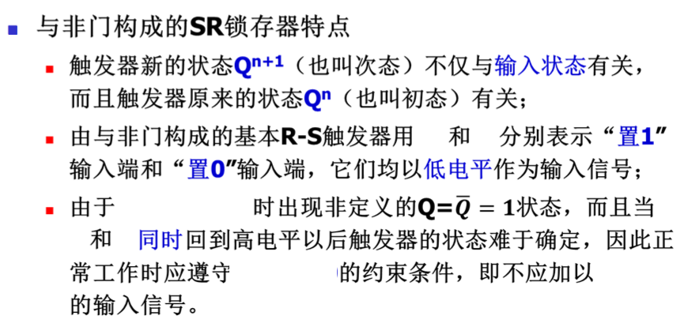
5.1.1 由与非门构成的基本RS触发器
5.1 电平触发的触发器

Slide 17
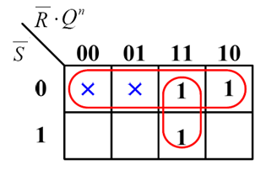
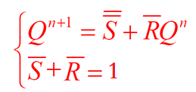
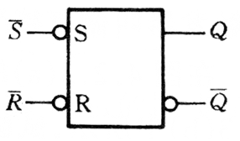
5.1.1 由与非门构成的基本RS触发器
5.1 电平触发的触发器
与非门构成的SR锁存器描述
将 作为输入约束条件，由卡诺图化简可得与非门构成的基本RS-触发器的特性方程如下：
与非门构成的基本RS-触发器的图形符号为：

Slide 18
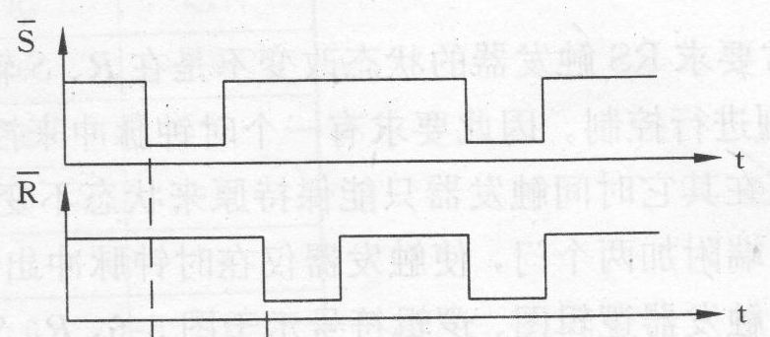
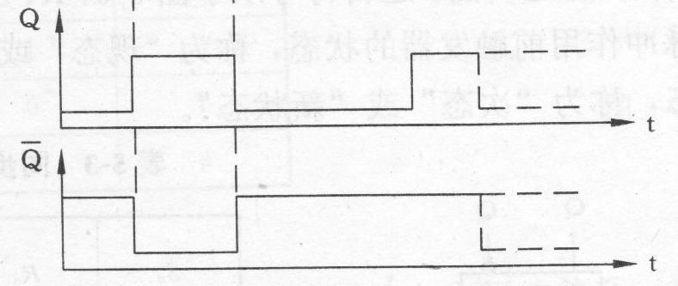
5.1.1 由与非门构成的基本RS触发器
5.1 电平触发的触发器
与非门构成的SR锁存器应用举例
例 ：已知基本RS-FF中 和 的电压波形如下图所示，试画出Q和 端对应的电压波形（令初态Q=0）。
解：

Slide 19
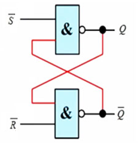
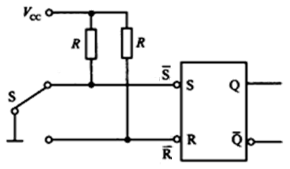
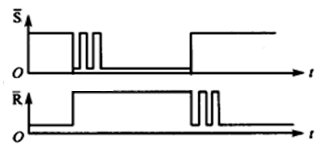
5.1.1 由与非门构成的基本RS触发器
5.1 电平触发的触发器
与非门构成的SR锁存器应用举例
基本RS触发器常用于键盘输入、消除开关噪声等场所
例：键盘消抖示例
1
0
0
1

Slide 20
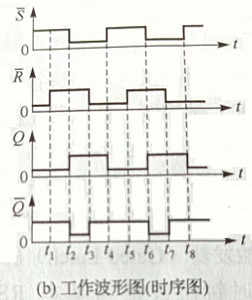
5.1.1 由与非门构成的基本RS触发器
5.1 电平触发的触发器
例5.1 在图5.5(a)的基本RS触发器中，在给定输入条件下的波形图如图5.5(b)所示，画出Q和 端对应的波形。
解：波形图如图所示。从图中可以看出，虽然在t₃～t₄和t₇～t₈期间出现了 的情况，但是由于 和 不是同时变为高电平，即
首先回到高电平，所以触发器的状态仍是可控的。
（a）RS-触发器

Slide 21
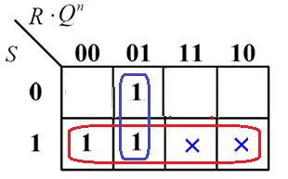
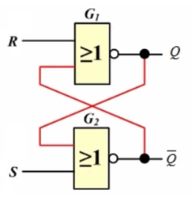
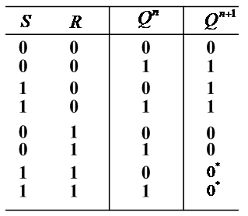
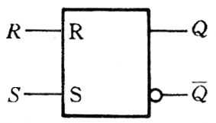
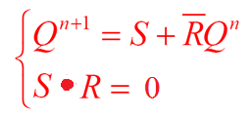
5.1.1 由与非门构成的基本RS触发器
5.1 电平触发的触发器
3. 或非门构成的基本RS触发器
或非门构成的基本RS触发器
表 或非门构成的基本RS-FF的真值表
保持
置1
置0
不定
注： S 和 R 的1状态同时消失后状态将不定。

Slide 22
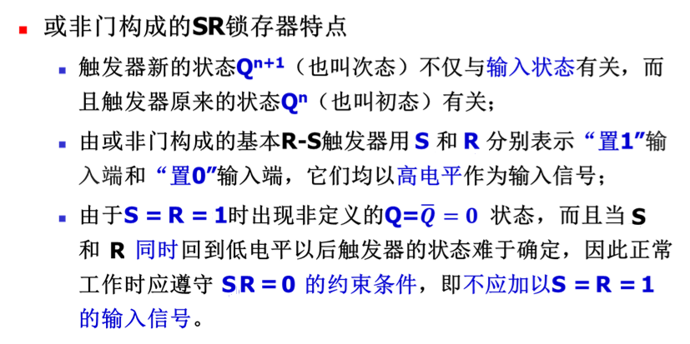
5.1.1 由与非门构成的基本RS触发器
5.1 电平触发的触发器

Slide 23
5.1.2 时钟（同步）触发器
5.1 电平触发的触发器
在数字系统中，为协调各部分的动作，常要求某些触发器于同一时刻动作。
时钟脉冲
引入同步信号，使这些触发器只有在同步信号到达时才按输入信号改变状态。把这个同步信号叫做时钟脉冲，或称为时钟信号，简称时钟，用CLK（Clock）或CP（Clock Pulse）表示。
时钟触发器 ：即时钟控制的电平触发器。
又称为“同步触发器” 、“钟控触发器”。

Slide 24
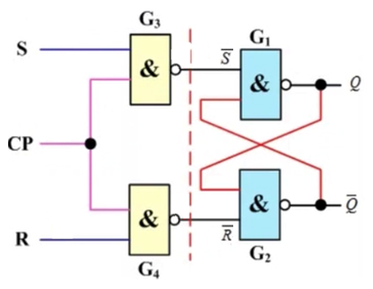
1. 时钟（同步）RS触发器
5.1.2 时钟触发器
表 同步RS-FF的特性表
时钟RS触发器
电路结构及工作原理
CP | S | R
0 | x | x | 0 | 0
0 | x | x | 1 | 1
1 | 0 | 0 | 0 | 0
1 | 0 | 0 | 1 | 1
1 | 1 | 0 | 0 | 1
1 | 1 | 0 | 1 | 1
1 | 0 | 1 | 0 | 0
1 | 0 | 1 | 1 | 0
1 | 1 | 1 | 0 | 1*
1 | 1 | 1 | 1 | 1*
0
保持
1
1
0
1
1
1
0

Slide 25
5.1.2 时钟触发器
1. 时钟（同步）RS触发器
表 同步RS-FF的特性表
时钟RS触发器
电路结构及工作原理
CP | S | R
0 | x | x | 0 | 0
0 | x | x | 1 | 1
1 | 0 | 0 | 0 | 0
1 | 0 | 0 | 1 | 1
1 | 1 | 0 | 0 | 1
1 | 1 | 0 | 1 | 1
1 | 0 | 1 | 0 | 0
1 | 0 | 1 | 1 | 0
1 | 1 | 1 | 0 | 1*
1 | 1 | 1 | 1 | 1*
1
0
保持
0
1
1
0
1
置1
0
1
1
0
0
1
置0
不定
注：*CP回到低电平后状态不定。

Slide 26
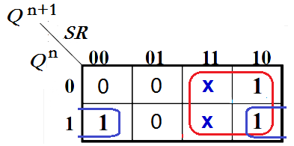
1. 时钟（同步）RS触发器
5.1.2 时钟触发器
从同步RS-FF的特性表可知
只有CP=1时，FF输出端的状态才会受输入信号的控制，而且在CP=1时的特性表与基本RS-FF的特性表相同。
输入信号同样需要遵守S•R=0的约束条件。
且由表可得同步RS-FF的特性方程和控制输入端的约束条件如下：

Slide 27
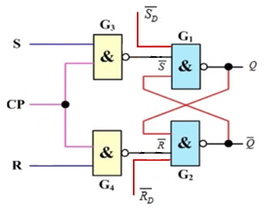
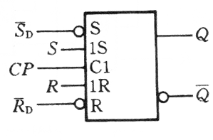
1. 时钟（同步）RS触发器
5.1.2 时钟触发器
在使用同步RS-FF时，有时还需要在CP信号到来之前将触发器预先置成指定的状态
为此在实用的同步RS-FF电路上往往还设有专门的异步（直接）置位（置1）输入端 和异步（直接）复位（置0）输入端
其逻辑图和图形符号如下所示：
图 实用同步RS-FF的逻辑图和逻辑符号

Slide 28
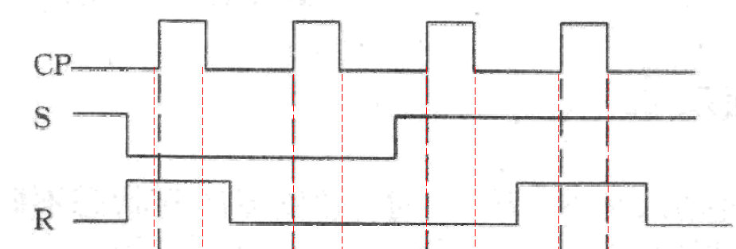
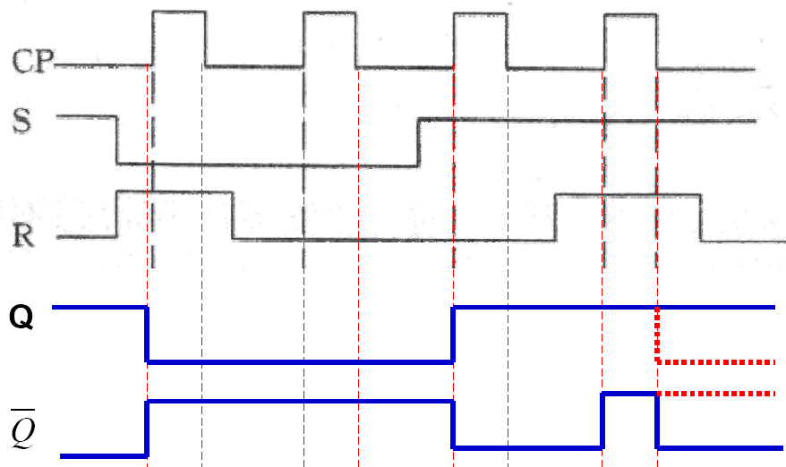
1. 时钟（同步）RS触发器
5.1.2 时钟触发器
例：已知同步RS-FF的 CP、S、R的波形，且触发器的初态Q=1，试画出 Q、 的波形。

Slide 29
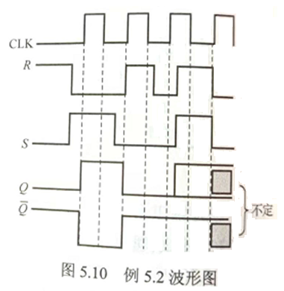
1. 时钟（同步）RS触发器
5.1.2 时钟触发器
例5.2 分析时钟RS触发器在图5.10所示的S、R输入下的输出波形。
解：时钟触发器在CLK=0期间，触发器状态保持不变；在 CLK=1期间，S、R的变化引起触发器状态变化。

Slide 30
1. 时钟（同步）RS触发器
5.1.2 时钟触发器
同步RS-FF的动作特点：
在CP=1的全部时间里S和R的变化都将引起FF输出端状态的变化。
若在CP=1的期间内输入信号发生多次变化，则FF的状态也会发生多次翻转，这就降低了电路的抗干扰能力。

Slide 31
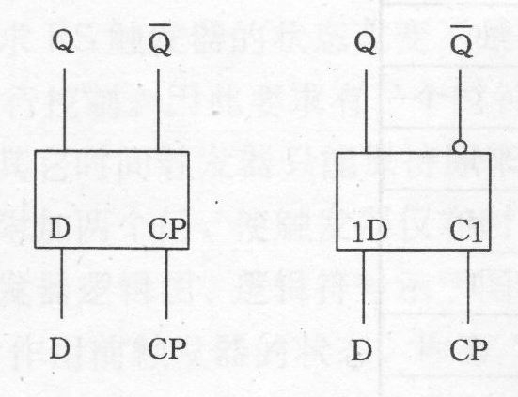
2. 时钟（同步）D触发器
5.1.2 时钟触发器
时钟D触发器
为了从根本上避免同步RS触发器R、S同时为1的情况出现，可以在R和S之间接一非门，使 S•R=0 。
这种单输入的FF叫做时钟D触发器（又称D锁存器）
其逻辑图和特性表如下所示：
图 时钟D-FF的惯用符号和国标符号

Slide 32
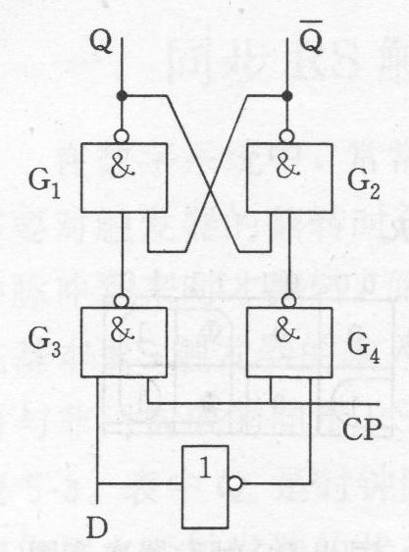
2. 时钟（同步）D触发器
5.1.2 时钟触发器
电路结构及工作原理
表 同步D-FF的特性表
0
CP | D | Q^{n} | Q^{n+1} | 说明
0 | x | 0 | 0 | 保持
 |  | 1 | 1
1 | 0 | 0 | 0 | 送0
 |  | 1 | 0
1 | 1 | 0 | 1 | 送1
 |  | 1 | 1
1
1
0
0
1
由特性表可得同步D-FF的特性方程为：
图 同步D-FF的逻辑图

Slide 33
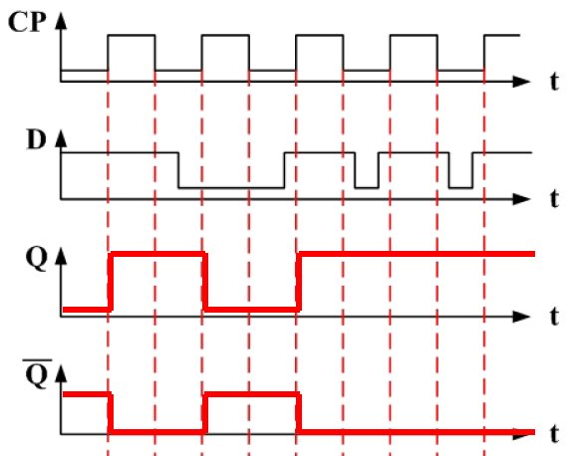
2. 时钟（同步） D触发器
5.1.2 时钟触发器
同步D-FF的逻辑功能是：
CP到来时（CP=1），将输入数据D存入触发器，CP过后（CP=0），触发器保存该数据不变，直到下一个CP到来时，才将新的数据存入触发器而改变原存数据。
正常工作时要求CP=1期间D端数据保持不变。

Slide 34
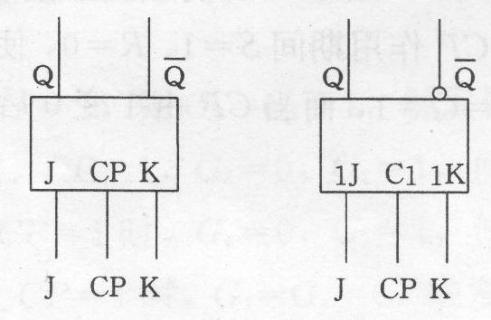
2. 时钟（同步）JK触发器
5.1.2 时钟触发器
同步JK触发器
同步JK-FF解决了同步RS-FF输入控制端S=R=1时触发器的新状态不确定的问题。
JK-FF的J端相当于置“1”（S）端，K端相当于置“0”（R）端。
图 同步JK-FF的惯用符号和国标符号

Slide 35
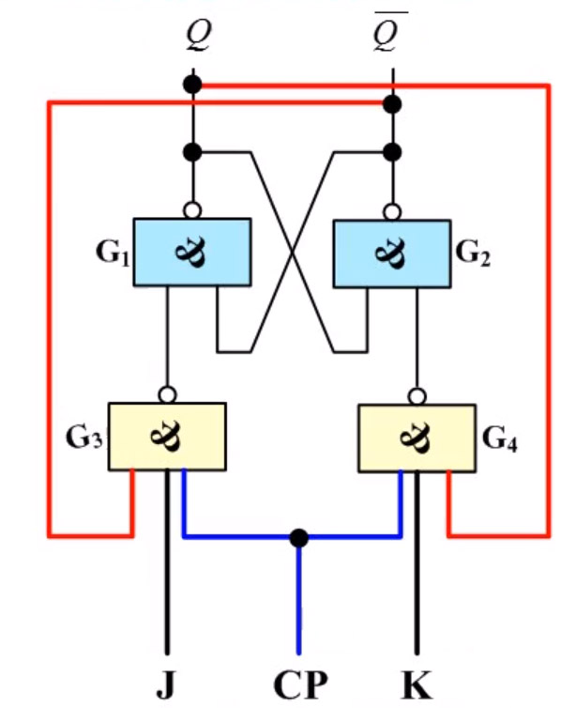
5.1.2 时钟触发器
5.1 电平触发的触发器
T_{CPH} : 脉冲高电平持续时间。
t_{pd} : 门电路平均延迟时间。
电路结构及工作原理
0
1
表 同步JK-FF的特性表
CP | J K |  |  | 说明
0 | X X | 0 | 0 | 保持
 |  | 1 | 1
1 | 0 0 | 0 | 0
 |  | 1 | 1
1 | 0 1 | 0 | 0 | 置0
 |  | 1 | 0
1 | 1 0 | 0 | 1 | 置1
 |  | 1 | 1
1 | 1 1 | 0 | 1 | 翻转
 |  | 1 | 0
1
0
0
1
1
1
1
T_{CPH}<3t_{pd}
图 同步JK-FF的逻辑图

Slide 36
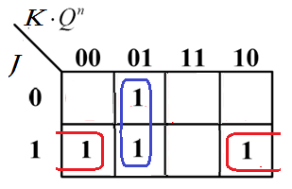
3. 时钟（同步）JK触发器
5.1.2 时钟触发器
动作特点
同步JK-FF的特性方程为：
当J=K=1时， ，触发器处于翻转状态，其余情况与同步RS-FF一样。
正常工作时要求CP=1期间J、K端数据保持不变，时钟脉冲为高电平的时间很短。

Slide 37
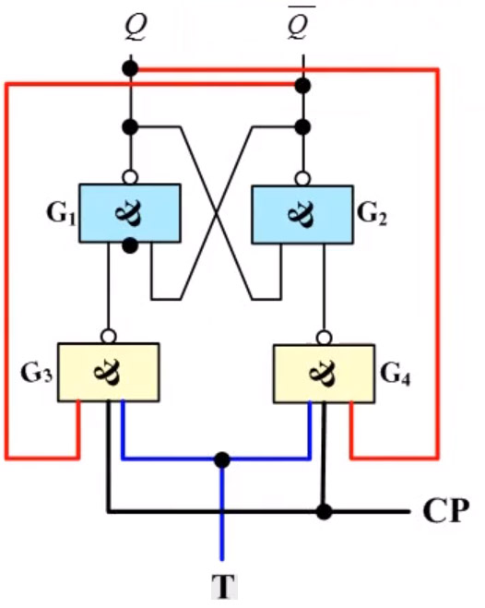
4. 时钟（同步）T触发器
5.1.2 时钟触发器
同步T和T’触发器
将JK-FF的J端和K端连在一起，即得到T触发器。
故没有专门的触发器。
表 同步T-FF的特性表
CP | T | Q^{n} | Q^{n+1} | 说明
0 | X | 0 | 0 | 保持
 |  | 1 | 1
1 | 0 | 0 | 0
 |  | 1 | 1
1 | 1 | 0 | 1 | 翻转
 |  | 1 | 0
J=K=T
图 同步T-FF的逻辑图

Slide 38
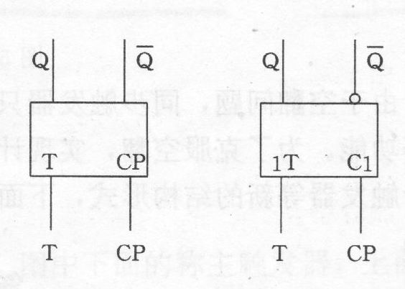
4. 时钟（同步）T触发器
5.1.2 时钟触发器
图 同步T-FF的惯用符号和国标符号
由同步T-FF的特性表或将J=K=T代入JK-FF的特性方程可得同步T-FF的特性方程为：
若将T输入端恒接高电平，则成为T’触发器。因此，也没有专门的T’触发器。
T’-FF的特性方程为：

Slide 39
5. 时钟（同步）触发器的特点
5.1.2 时钟触发器
同步（电平）触发器特点
同步触发器的触发方式
上述几种功能的同步触发器均属于电平触发方式。电平触发方式有高电平触发和低电平触发两种。
同步触发器的空翻
在同步触发器CP为高电平期间，输入信号发生多次变化，触发器也会发生相应的多次翻转，如图所示：

Slide 40
5. 时钟（同步）触发器的特点
5.1.2 时钟触发器
这种在CP为高电平期间，因输入信号变化而引起触发器状态变化多于一次的现象，称为触发器的“空翻”。
由于空翻问题，同步触发器只能用于数据的锁存，而不能实现计数、移位、存储等功能。为了克服空翻，又产生了无空翻的主从触发器和边沿触发器等新的触发器结构形式。

Slide 41
5.2 脉冲触发的触发器
5.2.1 主从RS触发器
主从触发器（ Master-slave Flip-flop ）
为了提高触发器工作的可靠性，希望在每个CP周期里输出端的状态只改变一次。为此，在同步触发器的基础上又设计出了主从结构的触发器。
从触发方式上看，主从结构触发器也称为脉冲触发的触发器(Pulse-triggered Flip-flop)。
因为这类结构的触发器在正常工作时，需要一个完整的脉冲周期：时钟信号从0到1转变即从1到0转变。
主从触发器的结构特点：
前后由主、从两级触发器级联组成
主、从两级触发器的时钟相位相反

Slide 42
5.2.1 主从RS触发器
5.2 脉冲触发的触发器
主从触发器（ Master-slave Flip-flop ）
主从触发器在触发脉冲边沿处改变状态
正边沿(上升沿)
负边沿(下降沿)
边沿到来的瞬间触发，缩短触发时间

Slide 43
1. 电路组成
5.2.1 主从RS触发器
电路结构与工作原理
主从RS触发器由两个同样的同步RS触发器组成，但它们的时钟信号相位相反。
其结构框图和图形符号如下所示
延迟到下降沿时，整体输出
延迟输出
图 主从RS-FF的结构框图和图形符号

Slide 44
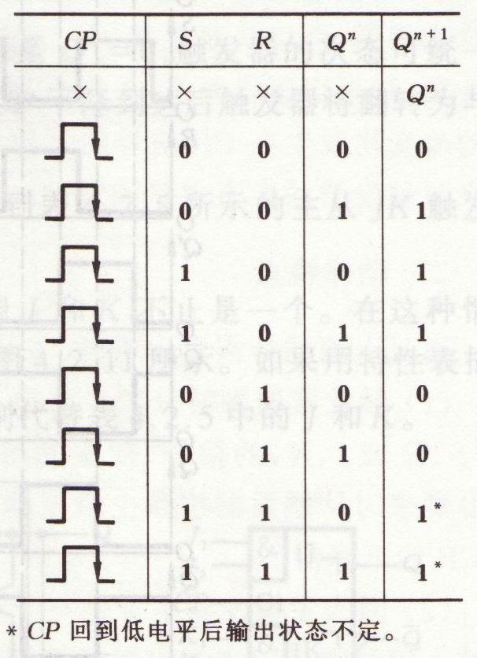
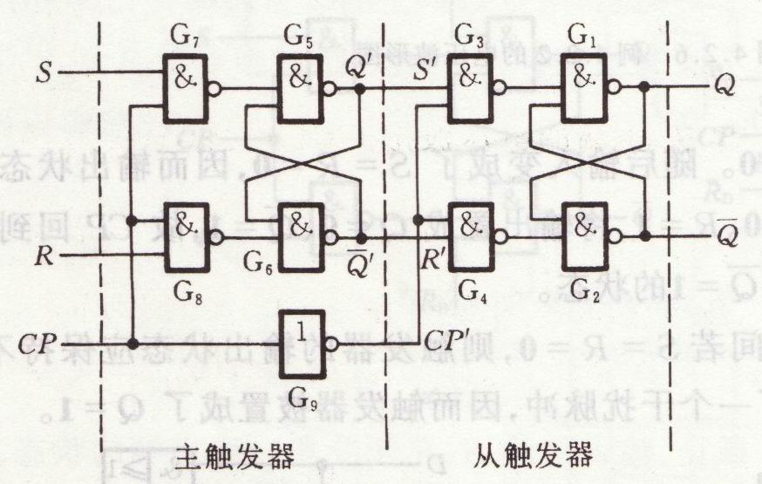
2. 工作原理
5.2.1 主从RS触发器
表 主从RS-FF的特性表
1
0
1
0
1
0
1
0
1
0
图 主从RS-FF的逻辑图

Slide 45
2. 工作原理
5.2.1 主从RS触发器
表 主从RS-FF的特性表
0
1
0
1
0
1
0
1
0
1
图 主从RS-FF的逻辑图

Slide 46
2. 工作原理
5.2.1 主从RS触发器
表 主从RS-FF的特性表
1
0
1
0
？
1
0
1
0
？
图 主从RS-FF的逻辑图

Slide 47
2. 工作原理
5.2.1 主从RS触发器
从同步RS触发器到主从RS触发器这一演变，克服了CP=1期间触发器输出状态可多次翻转的问题。
由于主触发器本身仍是一个同步RS触发器，所以在CP=1期间 Q’ 和 状态仍然会随S、R状态的变化而多次变化，而且仍需遵守约束条件 S·R = 0，且其特性方程仍为：

Slide 48
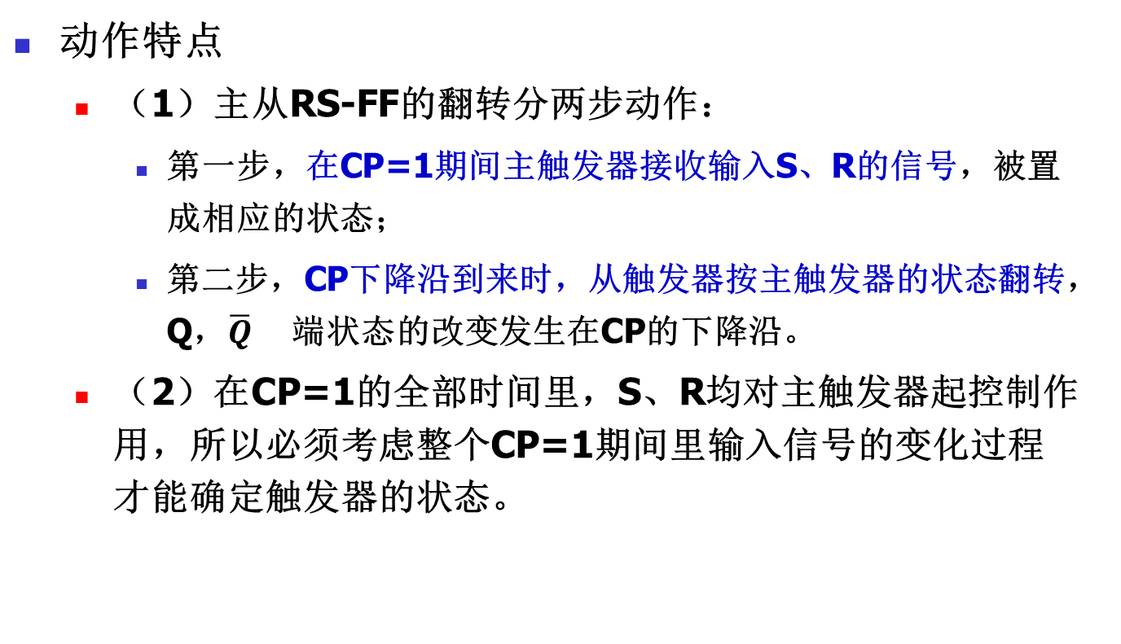
2. 工作原理
5.2.1 主从RS触发器
动作特点
（1）主从RS-FF的翻转分两步动作：
第一步，在CP=1期间主触发器接收输入S、R的信号，被置成相应的状态；
第二步，CP下降沿到来时，从触发器按主触发器的状态翻转，Q，$\overline{Q}$ 端状态的改变发生在CP的下降沿。
（2）在CP=1的全部时间里，S、R均对主触发器起控制作用，所以必须考虑整个CP=1期间里输入信号的变化过程才能确定触发器的状态。

Slide 49
2. 工作原理
5.2.1 主从RS触发器
例5.3 对于图5.17所示的主从RS触发器，若R和S的电压波形如图5.18所示，画出触发器的输出波形图。设触发器的初态Q = 0。
解：

Slide 50
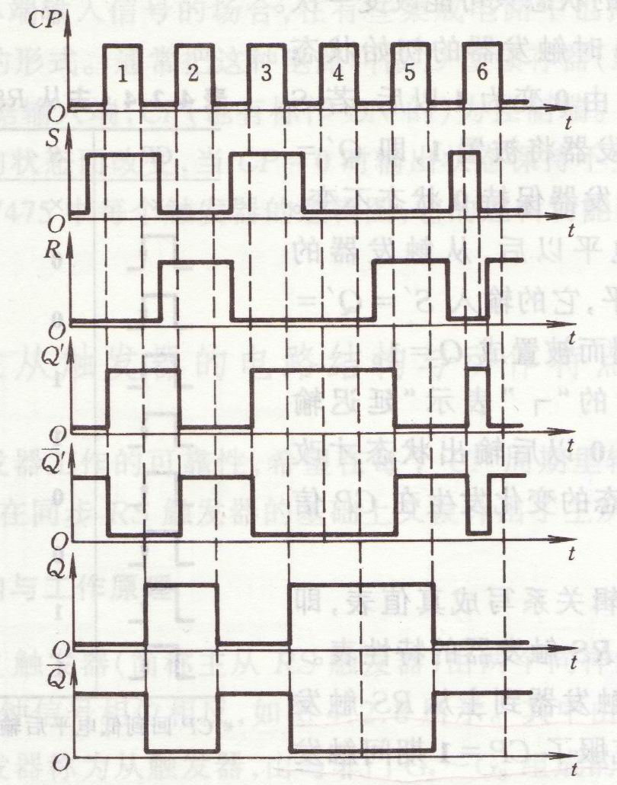
主从RS-FF波形图
主触发器
从触发器

Slide 51
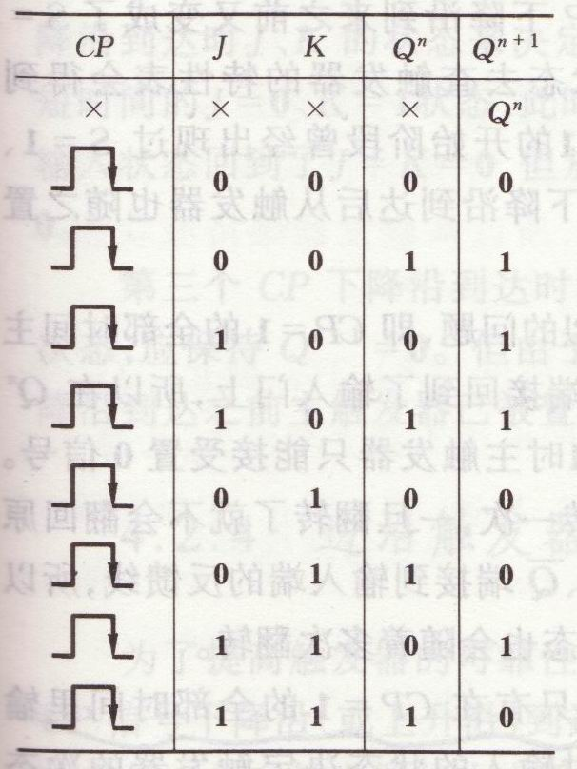
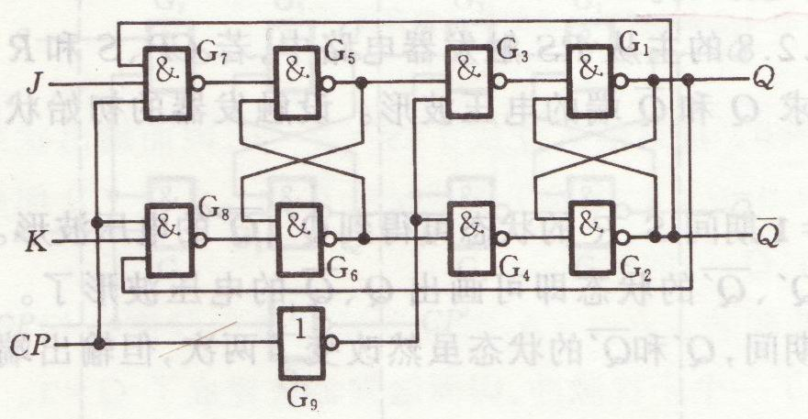
5.2.2 主从JK触发器
5.2 脉冲触发的触发器
表 主从JK-FF的特性表
主从JK-FF
S'
R'
图 主从JK-FF的逻辑图

Slide 52
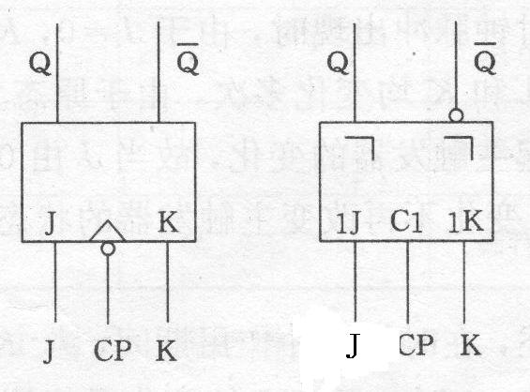
5.2.2 主从JK触发器
5.2 脉冲触发的触发器
延迟到下降沿时，整体输出
对于主从FF，下降沿时，整体输出
图 主从JK触发器的惯用符号和国标符号
由特性表可知，其特性方程仍为:

Slide 53
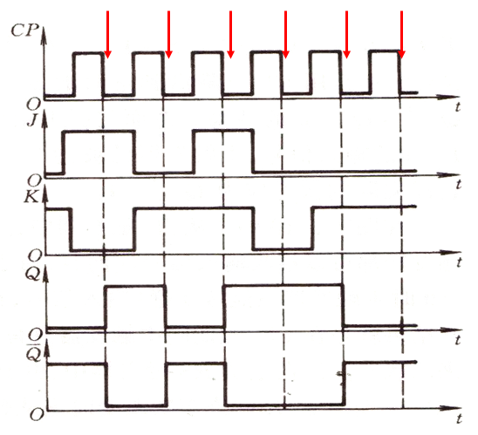
5.2.2 主从JK触发器
例5.4 对图5.9所示的主从JK触发器，若J和K的波形图如图5.21所示，画出触发器的输出波形图，设触发器初态Q=0。
解：
注：在CP=1期间，J、K信号均未发生改变。

Slide 54
5.2.2 主从JK触发器
5.2 脉冲触发的触发器
4. 触发器的动态参数
（1）输入信号（J、K、D、T）的动态参数
建立时间T_{setup} ：输入信号必须在时钟有效沿之前准备好的最小时间。
保持时间T_{hold} ：输入信号在时钟有效沿之后应保持稳定不变的时间。
（2）时钟信号CLK动态参数
CLK信号最高时钟频率f_{max}。
（3）传输延迟时间
T_{pHL} ：从时钟触发沿到输出高电平变为低电平所需时间。
T_{pLH} ：从时钟触发沿到输出低电平变为高电平所需时间。

Slide 55
5.2.2 主从JK触发器
5.2 脉冲触发的触发器
3. 触发器的动态参数
因此，在画触发器的时序波形图时，如果不考虑门的时延，应注意以下三点：
异步置1端和异步置0端可以直接确定触发器的状态，与时钟信号无关。
如果异步信号无效，在时钟信号的有效沿按输入信号确定触发器状态。如果时钟有效沿与输入信号的变化同时发生，取时钟有效沿之前的瞬间输入信号确定触发器状态。
如果异步信号（置0或置1信号）从有效变为无效（如低电平有效，由0变为1）的时刻刚好与时钟的有效沿重合，则当前的时钟有效沿失效，不按照输入确定触发器状态，而是按之前的瞬间异步信号确定。

Slide 56
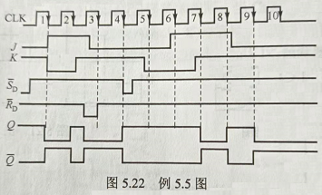
5.2.2 主从JK触发器
5.2 脉冲触发的触发器
例5.5 对图5.19的主从JK触发器，若J、K、 和 的波形图如图5.22所示，画出触发器的输出波形图。
解：直接画出触发器在时钟信号CLK下降沿随J和K的变化波形如图5.22所示。
（1）在第1个脉冲下降沿，J、K信号取之前瞬时的电平，即取J=0, K=1，所以Q=0。
（2）在第2个脉冲下降沿，取J=1, K=0，所以Q=1。但是在此以后，由于异步置0信号 有效，使得 Q=0。
（3）在第3个脉冲下降沿，由于异步置0信号 同时变为高电平，考虑输入信号的建立时间，这里将第3个脉冲下降沿视为无效，仍然由异步置0信号决定触发器状态，所以Q=0。

Slide 57
5.2.2 主从JK触发器
5.2 脉冲触发的触发器
例5.5
解：
（4）在第4个脉冲下降沿，异步置1信号 有效，所以Q=1。
（5）在第5个脉冲下降沿，J=0, K=0，所以Q=1。
（6）在第6个脉冲下降沿，J=1, K=0，所以Q=1。
（7）在第7个脉冲下降沿，J=1, K=1，触发器反转，所以Q=0。
（8）在第8个脉冲下降沿，J=1, K=1，触发器反转，所以Q=1。
（9）在第9个脉冲下降沿，J=0, K=1，所以Q=0。
（10）在第10个脉冲下降沿，J=0, K=1，所以Q=0。

Slide 58
5.2.2 主从JK触发器
5.2 脉冲触发的触发器
4. 主从JK-FF的一次变化现象
主从JK-FF的一次变化现象是指：在CP=1期间，即便J、K输入信号有多次改变，主从JK-FF的的主触发器的状态仅仅只会改变一次。
【例】下图示出了CP、J、K信号的波形，波形强调了CP=1期间J、K是变化的。试分析三个时钟CP作用期间主、从触发器的输出变化规律。

Slide 59
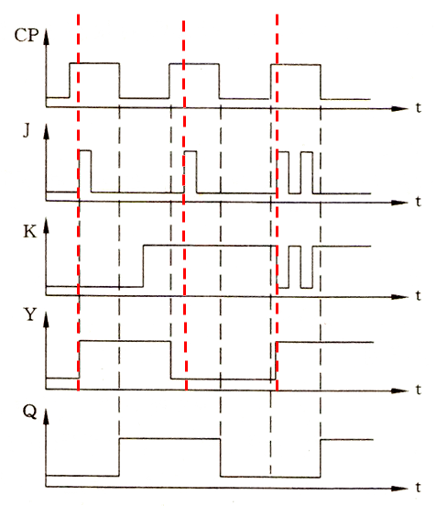
5.2.2 主从JK触发器
5.2 脉冲触发的触发器
0
1
0
0
1
0
1
主从JK-FF的一次变化现象示例

Slide 60
5.2.2 主从JK触发器
5.2 脉冲触发的触发器
1
1
0
1
0
1
0
主从JK-FF的一次变化现象示例

Slide 61
5.2.2 主从JK触发器
5.2 脉冲触发的触发器
0
0
1
1
1
0
主从JK-FF的一次变化现象示例

Slide 62
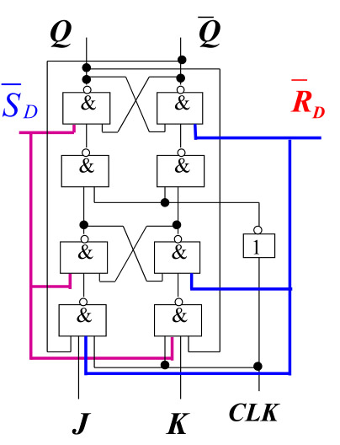




5.2.2 主从JK触发器
5.2 脉冲触发的触发器
触发器的直接输入
同步输入: CLK, J, K, D, T, R, S
异步输入(直接输入)
直接置位输入(set 1)$\overline{S}D$
直接复位输入(set 0)$\overline{R}D$
$\overline{S}D$=0 $\overline{R}D$=1 Q=1
Q’
$\overline{Q }$’
$\overline{S}D$=1 $\overline{R}D$=0 Q=0

Slide 63
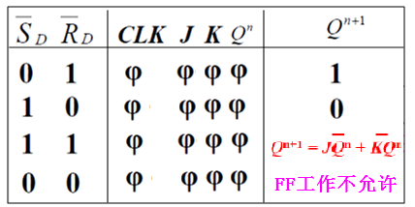
5.2.2 主从JK触发器
5.2 脉冲触发的触发器
触发器的直接输入
异步输入强制触发器的状态，绝对优先，与J,K, CLK 等信号无关。

Slide 64
5.2.2 主从JK触发器
5.2 脉冲触发的触发器
主从JK触发器的一次变化现象说明触发器在CP作用期间对J、K的变化是敏感的。干扰信号是造成J、K变化的重要原因。在CP作用期间，干扰信号相当于窄脉冲作用于J或K端，引起主触发器状态改变，主触发器记忆了干扰信号，使得主从JK触发器抗干扰能力变差。
从本小节可知：
1、主从触发器状态的改变是在CP下降沿完成的，因而这种结构无空翻现象；
2、主从触发器在CP=1期间无法抗干扰，为克服这一缺点，又出现了边沿触发器。

Slide 65
5.3 边沿触发的触发器
边沿触发器（ Edge-triggered Flip-flop ）
为了提高触发器的可靠性，增强抗干扰能力，希望触发器的次态仅仅取决于CP信号下降沿（或上升沿）到达时刻输入信号的状态。
维持阻塞正边沿（上升沿）RS触发器
维持阻塞正边沿（上升沿） D触发器
利用传输延迟时间的负边沿（下降沿）JK触发器
利用CMOS传输门的上升沿D触发器
利用CMOS传输门的上升沿JK触发器

Slide 66
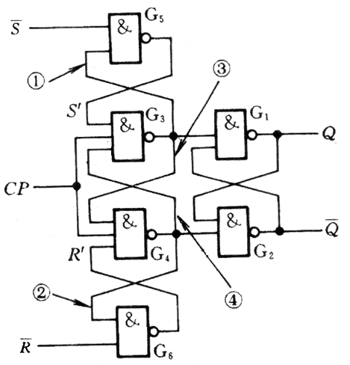
5.3 边沿触发的触发器
5.3.1 TTL边沿触发器
维持阻塞结构正边沿RS触发器
置1维持线
置0阻塞线
置0维持线
置1阻塞线

Slide 67
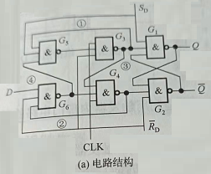
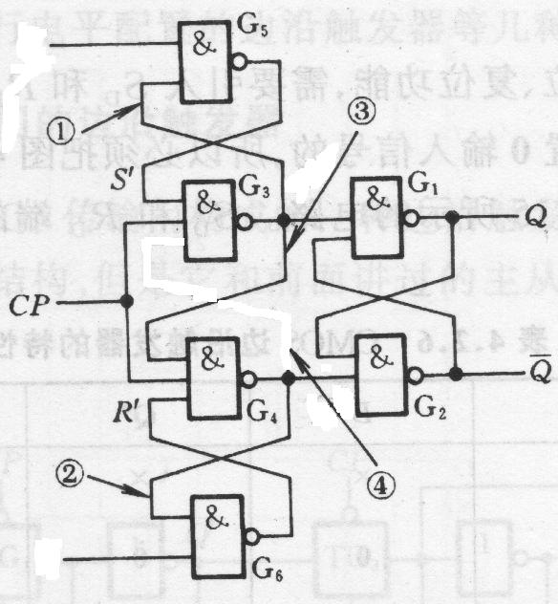
5.3 边沿触发的触发器
5.3.1 TTL边沿触发器
1. 维持阻塞正边沿D触发器
D

Slide 68
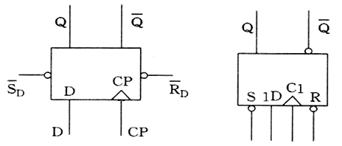
5.3.1 TTL边沿触发器
1. 维持阻塞D触发器
维持阻塞正边沿D触发器的特性方程仍为: Q^{n+1}=D
集成维持阻塞D触发器有7474、74H74、74S74、74LS74等，它们均为双D触发器。
图 维持阻塞正边沿D触发器惯用符号和国标符号
其中： 具有异步“置1”功能；
具有异步“置0”功能。

Slide 69

5.3.1 TTL边沿触发器
1. 维持阻塞D触发器
例：已知维持阻塞正边沿D触发器的CP、 、 、D信号波形如下，试画出Q的波形（令初态为Q =1）。

Slide 70


5.3.1 TTL边沿触发器
2. 下降沿触发的JK触发器
利用传输延迟时间的下降沿（负边沿）JK触发器
RS触发器，其翻转时间小于门G7、G8的传输延迟时间

Slide 71
5.3.1 TTL边沿触发器
2. 下降沿触发的JK触发器
利用传输延迟时间的下降沿JK触发器逻辑符号
由分析可知，利用传输延迟时间的下降沿JK沿触发器的特性方程仍为： 。属于这种类型的集成触发器常用的型号为双JK触发器74S112、74LS112。

Slide 72

5.3.1 TTL边沿触发器
2. 下降沿触发的JK触发器
例：已知下降沿JK触发器的CP、 、 、J、K信号波形如下，试画出Q的波形（令初态为Q = 0）。

Slide 73
5.3.2 CMOS边沿触发器（不讲）
CMOS边沿触发器较多采用传输门作为信号控制开关。
CMOS边沿D触发器 ：如 CD4013双D触发器。
CMOS边沿JK触发器：具有计数功能，在时序电路中得到了广泛的应用。如 双JK触发器CD4027。

Slide 74
5.4 触发器的分类和区别
触发器的分类和区别
触发方式分类：从触发方式上，将触发器分为电平触发、脉冲触发和边沿触发。
电平触发的触发器，其电路结构是各种触发器中最简单的一种，通常称为锁存器。
例如：基本RS触发器、时钟触发器。
逻辑功能分类：着重次态、现态及输入信号之间的逻辑关系。
可用特性表、特性方程或状态转换图给出，按逻辑功能的不同，可将触发器分为：RS、D、JK、T和T’触发器等类型。

Slide 75
5.4 触发器的分类和区别
触发器的分类和区别
电路结构分类：着重于动作特点。
按电路结构形式的不同可将触发器分为：SR锁存器（基本RS触发器）、同步触发器、主从触发器、边沿触发器等。
同一逻辑功能的触发器可以用不同的电路结构实现；
如：RS触发器可以由与非门、或非门构成的锁存器结构、同步触发器结构、主从结构及维持-阻塞上边沿结构等不同电路结构构成。
同一电路结构可以做成不同逻辑功能的触发器。
如：维持-阻塞上边沿结构的触发器可构成RS触发器等。

Slide 76



5.6 触发器的典型应用
1. 消除噪声电路
RS触发器常用于计算机和各种仪器中的置位和复位系统。
当一个开关闭合时，在开关完全闭合之前几毫秒时间内，有时会发生金属接触点之间的碰撞和跳动，这样置位端将产生不正确的结果，导致机器的误动作。
用一个简单的RS触发器即可解决这一问题。

Slide 77

5.6 触发器的典型应用
2. 数据锁存器
触发器的基本功能是保存1位二值（0或1）信息。与门电路一样，触发器是构成各种复杂数字系统（如寄存器，计数器等）的一种基本逻辑单元，即锁存器。
例：用RS-FF构建的4位数据锁存器：

Slide 78


5.6 触发器的典型应用
3. 单脉冲发生器
触发器设计单脉冲发生器
例：试用触发器设计一个单脉冲发生器。
用JK-FF设计的单脉冲发生器电路逻辑图如下：
开关按动方向
单脉冲发生器的特点：每按动一次开关，只产生一个脉冲，脉冲宽度与按动开关的时间长短无关，每次产生的脉冲宽度为一个时钟周期。

Slide 79
本章小结
第5章 触发器
触发器有两个能自行保持的稳定状态：即1状态和0状态。
在外加输入信号的作用下，触发器可以从一种状态变到另一种状态，而且当输入信号消失后，新的状态可以保持下来，即具有记忆功能。
触发器的逻辑功能是指电路的下一个稳定状态与其现在的稳定状态以及现在的输入信号之间的逻辑关系。
触发器的逻辑功能可以用状态转移真值表、状态方程、状态转移图和激励表、波形图等来描述。

Slide 80
本章小结
第5章 触发器
按触发方式分类有电平触发器、脉冲触发器、边沿触发器。
也可按逻辑功能、电路结构对触发器进行分类。
基本RS触发器是一种电平触发的触发器，同时也是其它复杂触发器的组成部分，也称作锁存器。
触发器的典型应用包括：消除噪声电路、数据锁存器、单脉冲发生器等。

Slide 81
《第5章》课外作业
第5章 触发器
一 思考题
5.5; 5.7; 5.9; 5.10; 5.12; 5.16; 5.20
二 必做题
5.1; 5.2; 5.6; 5.8; 5.11; 5.13; 5.18; 5.21
三 选做题
5.3; 5.4; 5.14; 5.15; 5.17; 5.19; 5.22

